Slide 1
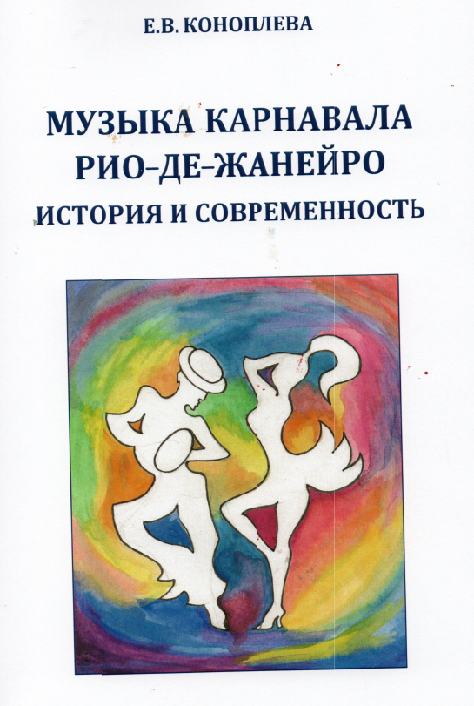
Федеральный Университет штата Баия (Бразилия)
СТАНОВЛЕНИЕ ЖАНРА ГОРОДСКОЙ САМБЫ НА КАРНАВАЛЕ РИО-ДЕ-ЖАНЕЙРО
Е. В. Коноплева

Slide 2
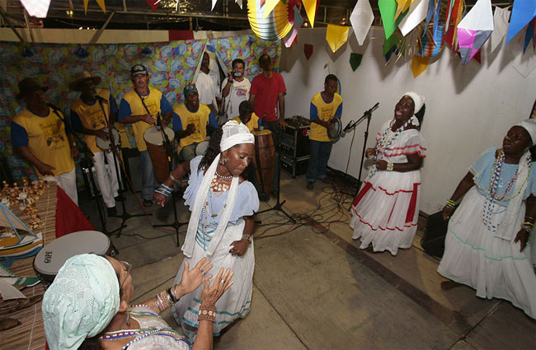
2
Самба-де-рода

Slide 3
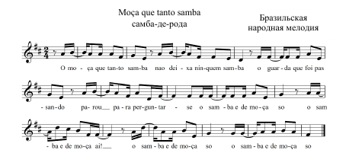
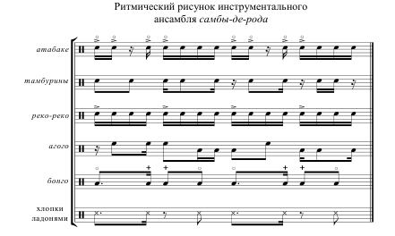
3

Slide 4
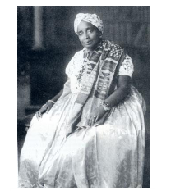
4
Байана в традиционном костюме

Slide 5
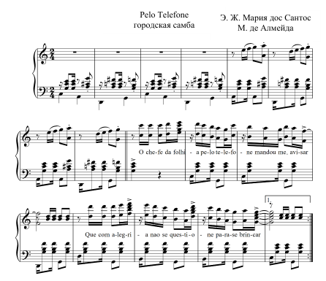
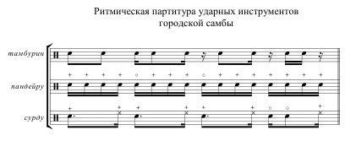
5
Партия семиструнной гитары и кавакиньо

Slide 6
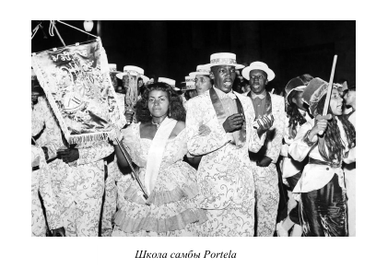
6

Slide 7
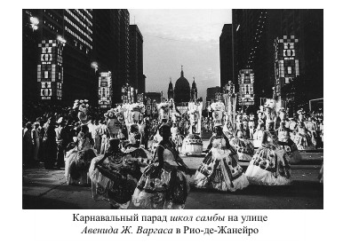
7

Slide 8
8

Slide 9
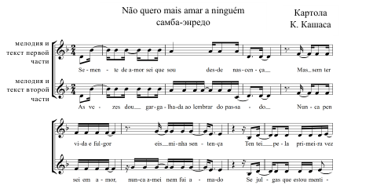
9

Slide 10
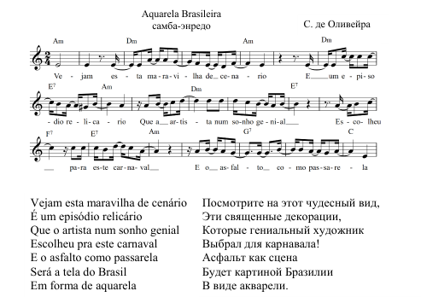
10

Slide 11
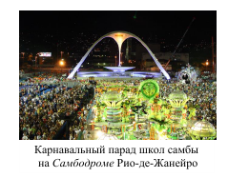
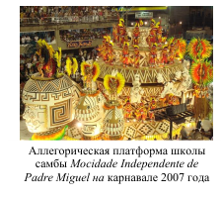
11

Slide 12
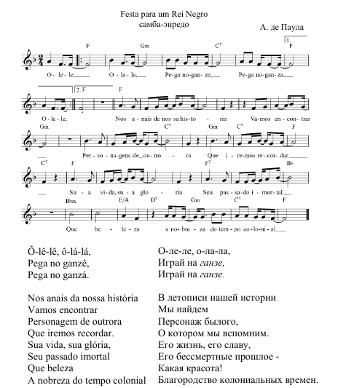
12

Slide 13
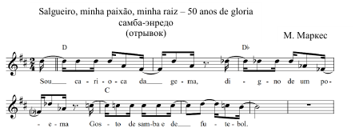
13

Slide 14
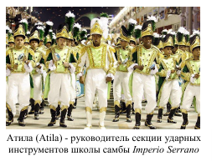
15
Секция ударных инструментов школы самбы Imperio Serrano

Slide 15
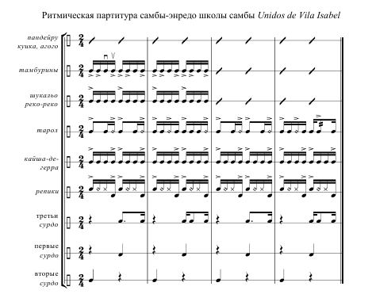
16

Slide 16
СПИСОК ЛИТЕРАТУРЫ
АЛЬВАРЕНГА, О. Бразильские народные танцы-действа//Муз. Культура стран Латинской Америки. М.: Музыка, 1974.
ЗЕМСКОВ, В.Б. Праздник в устойчивой и формирующейся цивилизациях//Iberica Americans. Праздник в ибероамериканской культуре. М., 2002. С.9.
КРЯЖЕВА, И.А. Городской музыкальный фольклор: некоторые особенности становления и современного развития//Профессиональное искусство и народная культура Латинской Америки. М., 1993. С. 153.
ПИЧУГИН, П.А. Аргентинское танго. М.: Музыка, 2010.
ШЕМЯКИН, Я.Г. Латиноамериканский праздник как предмет цивилизационного исследования// Iberica Americans. Праздник в иберооамериканской культуре. М., 2002. С. 348.
ALENCAR, E. dе. O carnaval carioca através da musica. Brasilia: INL, 1979.
ANDRADE, M. de. Ensaio sobre a música brasileira. Brasilia: INL., 1972.
AUGRAS, M. O Brasil do samba-enredo. Rio de Janeiro: Editora Fundação Getúlio Vargas, 1998.
BIANCARDI, Е. Raizes musicais da Bahia. Salvador: Omar G., 2000.
CABRAL, S. Escolas de samba do Rio de Janeiro. Sáo Paulo: Compania Editora Nacional, 2011.
DINIZ, A. Almanaque do samba. Rio de Janeiro: Zahar, 2006.
HAFSTEIN, V. The making of intangible cultural heritage: tradition and authenticity, community and humanity. Thesis (Doctoral) - University of California. Berkeley, 2004.
SANDRONI, C. Transformations de la samba à Rio de Janeiro, 1917-1933. Tours: Université François Rabelais,1997.
TATIT, L. O seculo da canção. Cotia: Atelie Editorial, 2004.
TINHORÃO, J. R. Historia Social da Musica Popular Brasileira. Lisboa: Caminho Ed., 1990.
VEGA, C. Las especies homónimas y afines de «Los orígenes del tango argentino»//Revista musical chilena, 1967. №101, C.49-65.

